Slide 1
Lage national
17.09.2021

Slide 2
Überblick Kennzahlen
Bestätigte Fälle |  |  | 7-Tage-Inzidenz (7-TI) |  |  | DIVI-Intensivregister Datenstand 16.09. 12:15 Uhr |  | Impfmonitoring Datenstand 16.09.
Gesamt¹ | aktive Fälle² |  | Gesamt-Bevölkerung | Anzahl Kreise mit 7-TI > 25/100.000 EW |  | Veränderung der Fälle zum Vortag auf ITS |  | Anzahl Impfungen seit dem Vortag
+11.022 | +400 |  | 74,7 | ±0 |  | +25 |  | Erstimpfungen: +97.861
(4.125.878) | [ca. 159.400] |  | Fälle/100.000 EW | [387/412] |  | [1.551] |  | Zweitimpfungen: +131.840
Hospitalisiert¹ | Genesene³ |  | Hospitalisierte gesamt | Anzahl Kreise mit 7-TI > 50/100.000 EW |  | Anteil COVID-19-Belegung an Gesamtzahl der betreibbaren ITS-Betten |  | Anzahl Geimpfter insgesamt mit mindestens einer/mit vollständiger Impfung^{4, 5}
+527 | +10.600 |  | 1,89 | -1 |  | 6,9 % |  | N1: 55.595.233
(288.567) | (ca. 3.873.700) |  | Fälle/100.000 EW | [290/412] |  |  |  | N2: 52.098.316
Verstorbene¹ |  |  | Hospitalisierte ab 60 Jahre | Anzahl Kreise mit 7-TI > 100/100.000 EW |  | Erstaufnahmen auf ITS |  | Anteil Geimpfter insgesamt mit mindestens einer/mit vollständiger Impfung
+20 |  |  | 2,84 | -2 |  | +114 |  | N1: 66,9 % ⁴
(92.857) |  |  | Fälle/100.000 EW | [77/412] |  |  |  | N2: 62,7 % ⁵
Notes:
Quelle: Lagebericht (aktuelle Automatisierung)

Slide 3
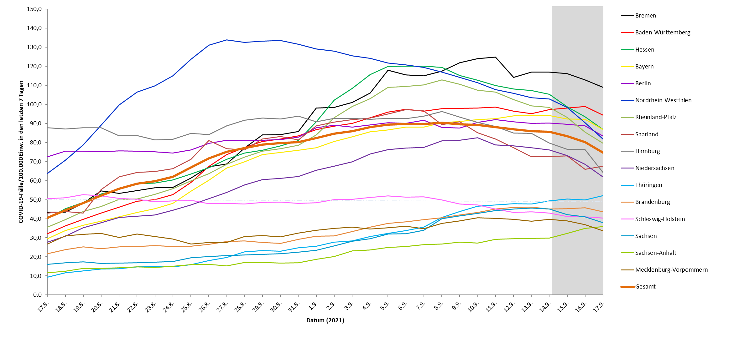
Verlauf der 7-Tage-Inzidenz der Bundesländer
Notes:
Quelle: Datei BL_Grafik_Meldedatum_Cube_XX-YY-2021 im Tagesordner oder im Automatisierungsordner als png

Slide 4
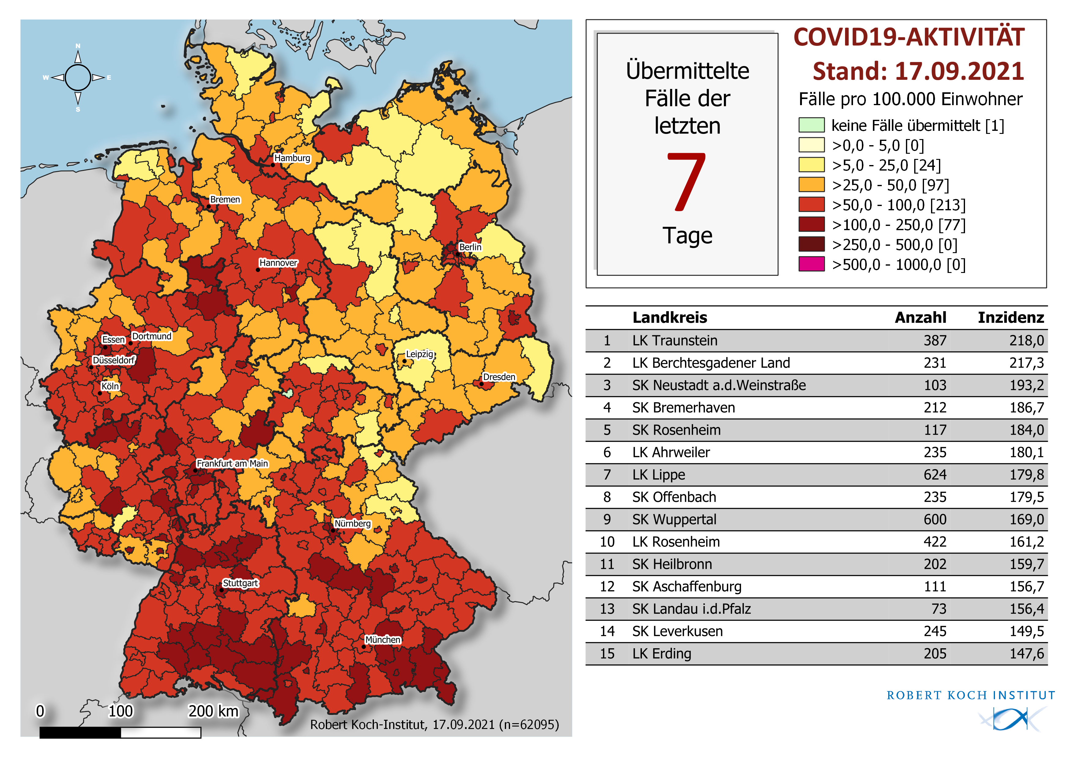
Geografische Verteilung 7-Tage-Inzidenz nach Landkreis
Notes:
Quelle: Lagebericht (Automatisierung)

Slide 5
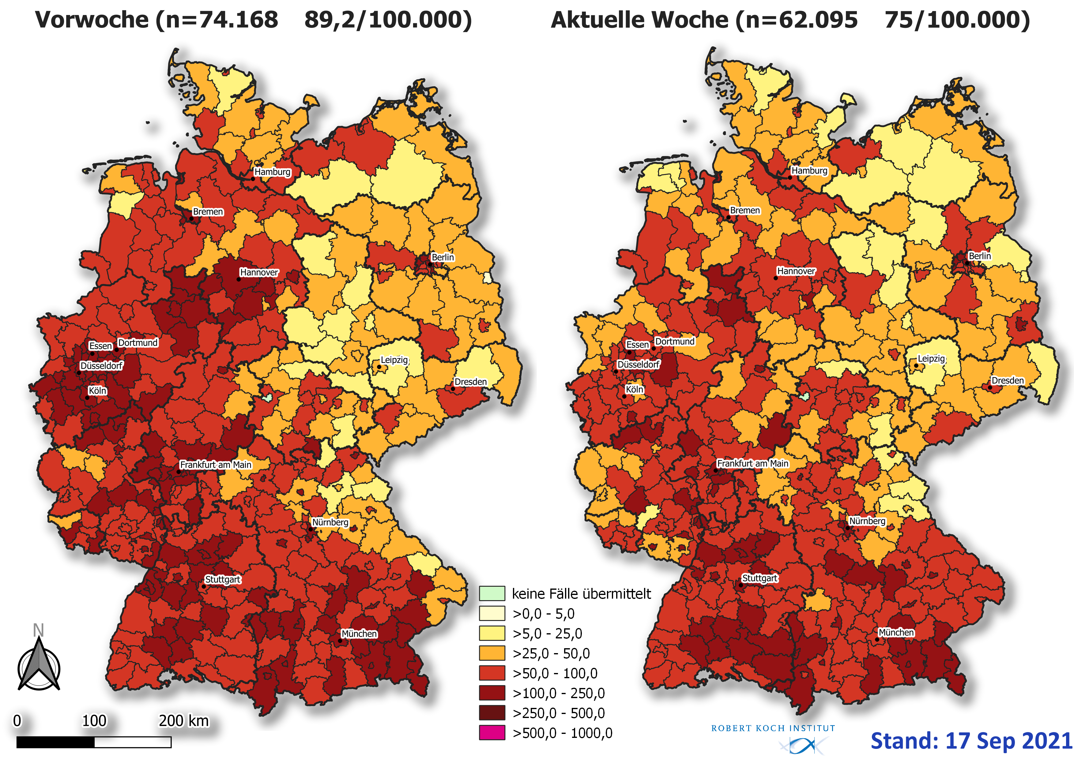
Geografische Verteilung 7-Tage-Inzidenz nach Landkreis

Slide 6
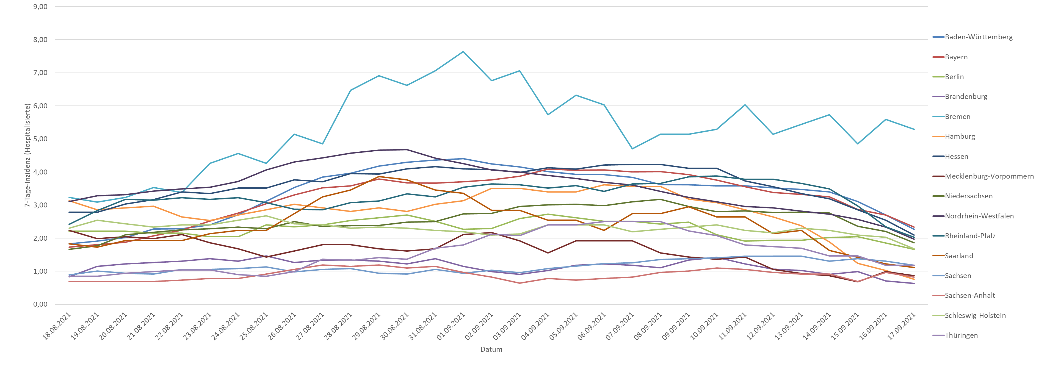
Verlauf der 7-Tage-Hospitalisierungsinzidenz der Bundesländer

Slide 7
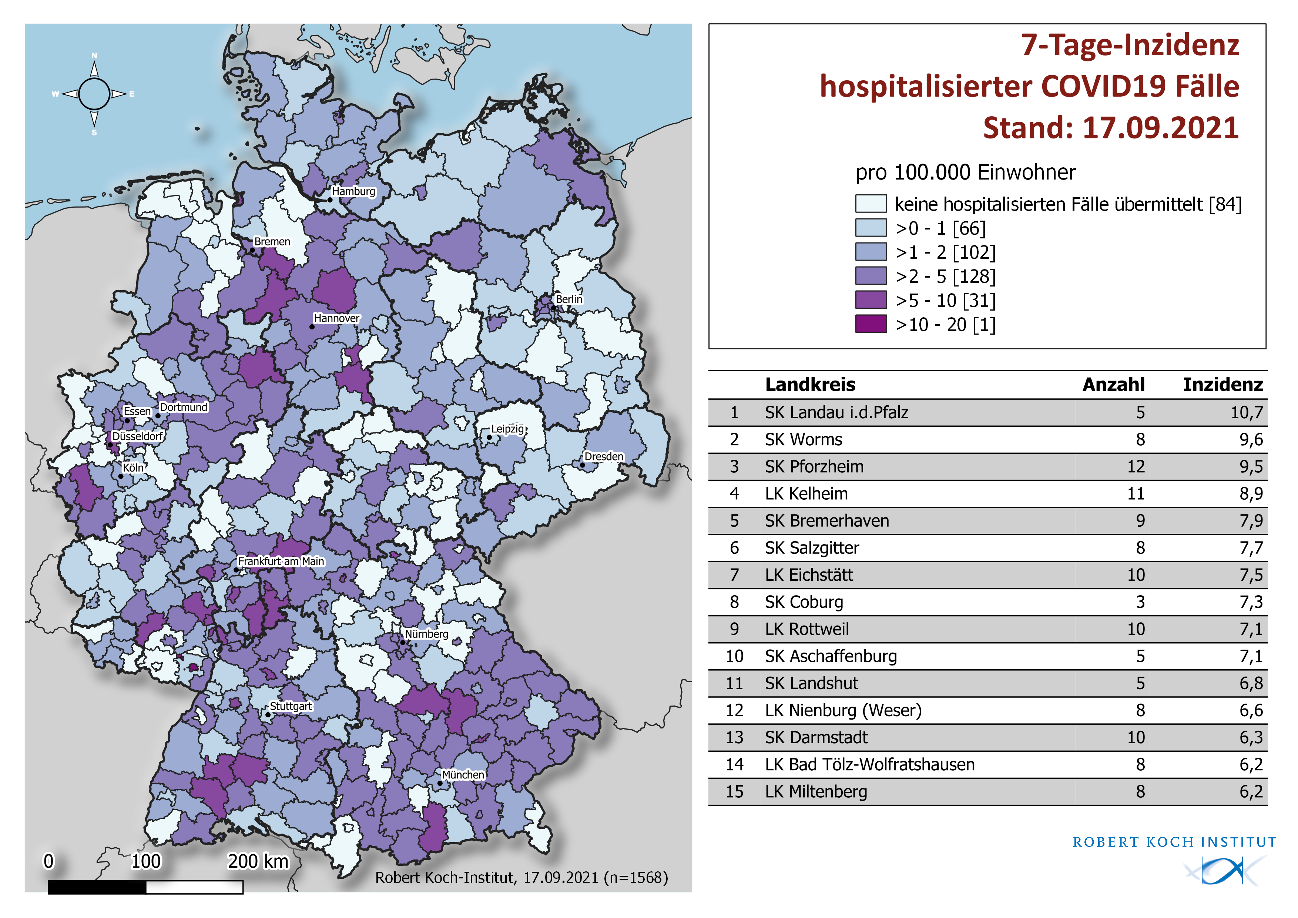
Geografische Verteilung 7-Tage-Hospitalisierungsinzidenz nach Landkreis

Slide 8
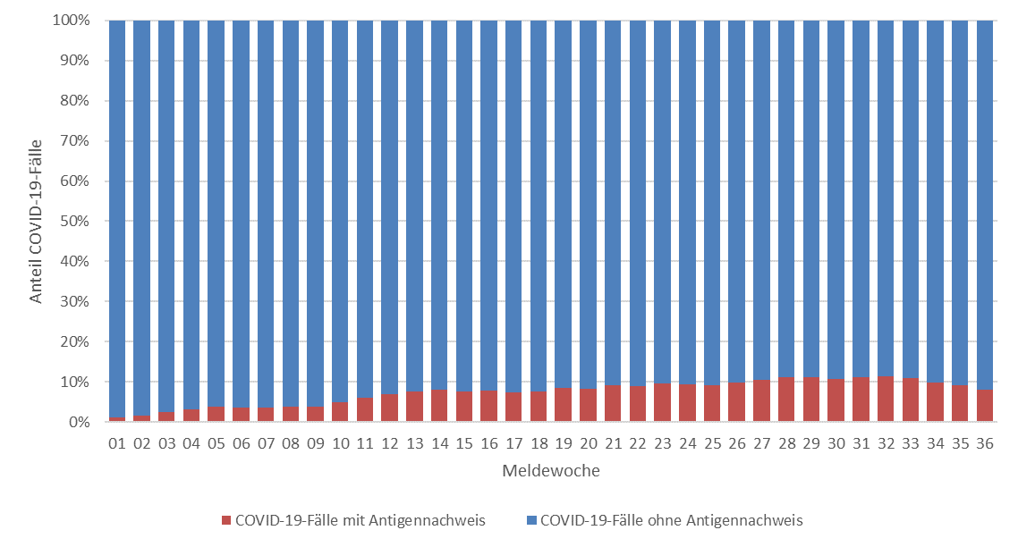
Anteil COVID-19-Fälle mit und ohne Antigennachweis

Slide 9
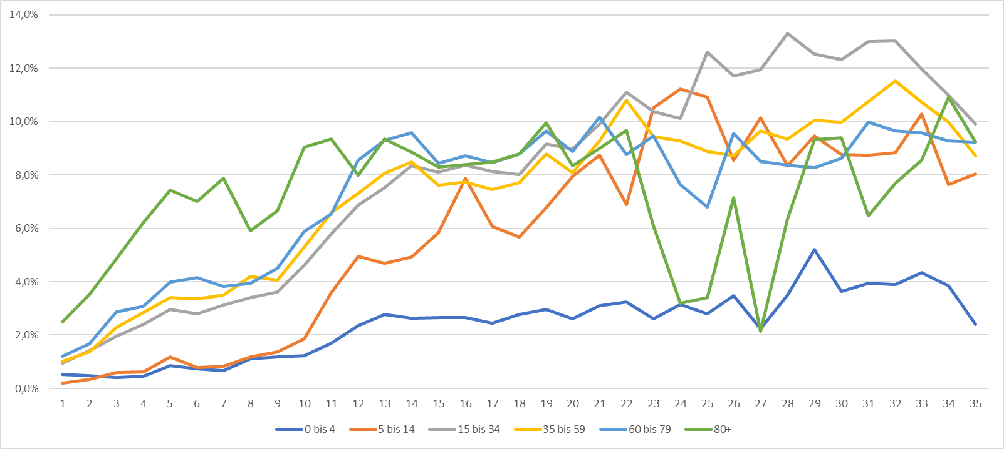
Anteil COVID-19-Fälle mit Antigennachweis nach Altersgruppe und Meldewoche

Slide 10
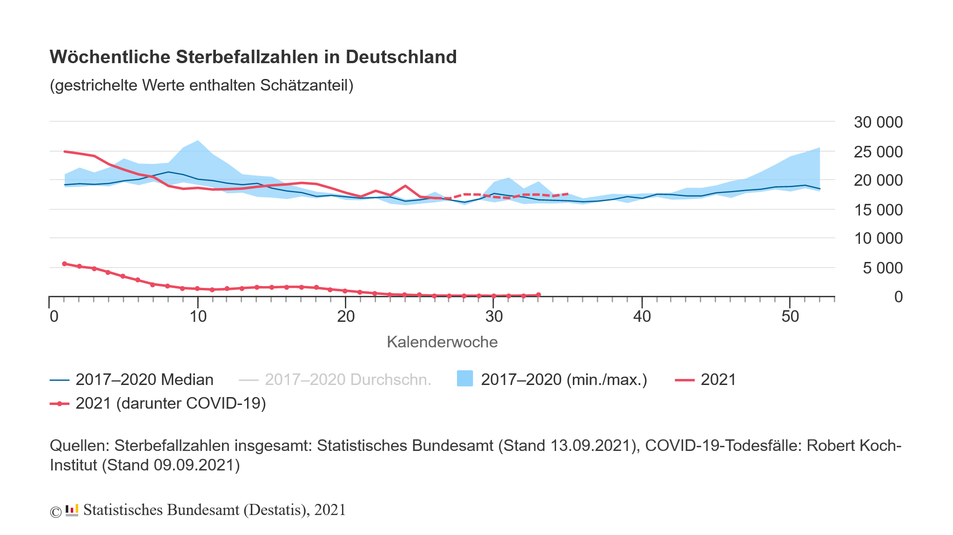
Sterbefallzahlen Deutschland
Notes:
Quelle: https://www.destatis.de/DE/Themen/Querschnitt/Corona/Gesellschaft/bevoelkerung-sterbefaelle.html, Datei ist als PNG-Format downloadbar

